Slide 1
Savci – Životní prostředí: polární oblasti, moře a oceán
Registrační číslo projektu: CZ.1.07/1.1.38/02.0025
Název projektu: Modernizace výuky na ZŠ Slušovice, Fryšták, Kašava a Velehrad
Tento projekt je spolufinancován z Evropského sociálního fondu a státního rozpočtu České republiky.
Př_104_Savci_Životní prostředí - polární oblasti, moře a oceán
Autor: Mgr. Eliška Nováková
Škola: Základní škola Slušovice, okres Zlín, příspěvková organizace

Slide 2
Anotace:
Digitální učební materiál je určen k procvičování učiva. Žáci si opakují získané vědomosti a procvičují dovednosti. Díky nim zařadí jednotlivé savce do ekosystému, ve kterých se vyskytují.
Materiál rozvíjí vědomosti a dovednosti žáků.
Je určen pro předmět přírodopis a ročník 8.
Tento materiál vznikl jako doplňující materiál k učebnici: Přírodopis 2 pro 7. ročník základní školy a nižší ročníky víceletých gymnázií. Bělehradská 47, 120 00 Praha 2: SPN, 1999. ISBN 80-7235-069-2.

Slide 3
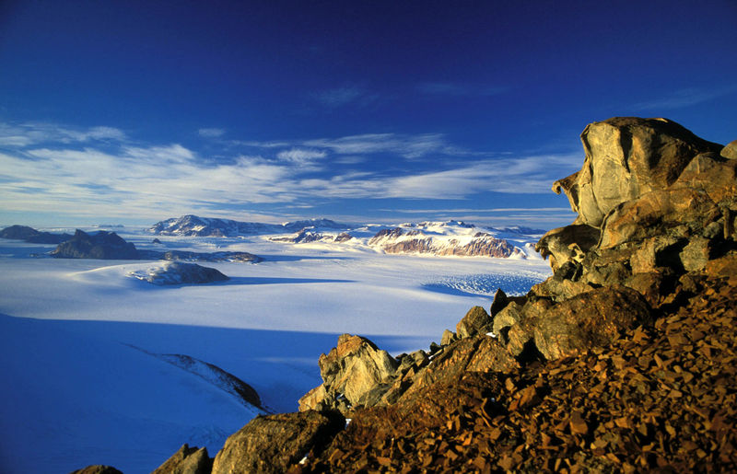
Jak se přizpůsobili obyvatelé polárních oblastí životu tady?
Jak se označuje severní polární a jižní polární oblast na Zemi?

Slide 4
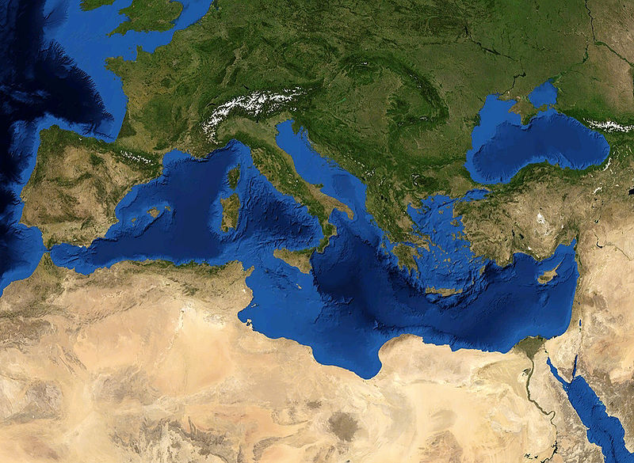
Jak se přizpůsobili obyvatelé moří a oceánů životu tady?
Jakou část zemského povrchu tvoří moře a oceány?

Slide 5
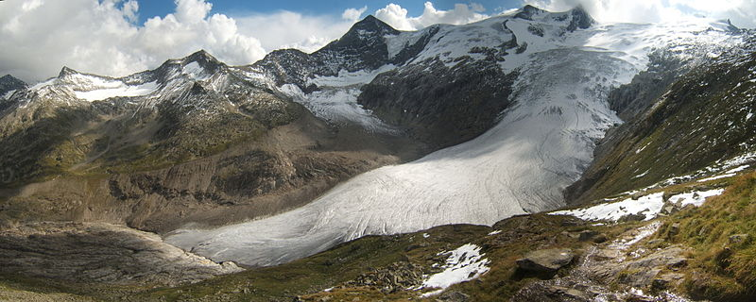
Co je hlavní příčinou tání ledovců?
GLOBÁLNÍ OTEPLOVÁNÍ

Slide 6
Pokus se vysvětlit
GLOBÁLNÍ OTEPLOVÁNÍ?
= zvyšování průměrných teplot
zemské atmosféry a oceánů

Slide 7
Jaké jsou následky
GLOBÁLNÍHO OTEPLOVÁNÍ?
ústup ledovců
hladina moří stoupá za každých deset let asi o 6 cm
ztráta doma pro některé obyvatele žijících v níže
položených oblastech
stěhování živočichů

Slide 8
Jaké jsou příčiny
GLOBÁLNÍHO OTEPLOVÁNÍ?
Slunce
Oxid uhličitý – spalování fosilních paliv

Slide 9
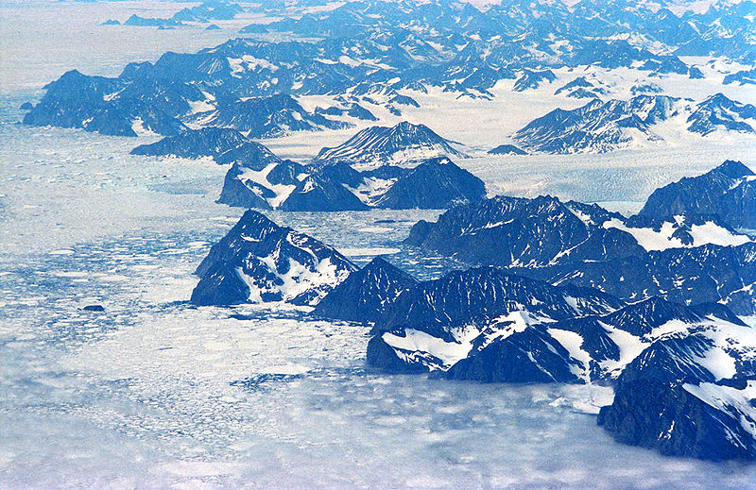
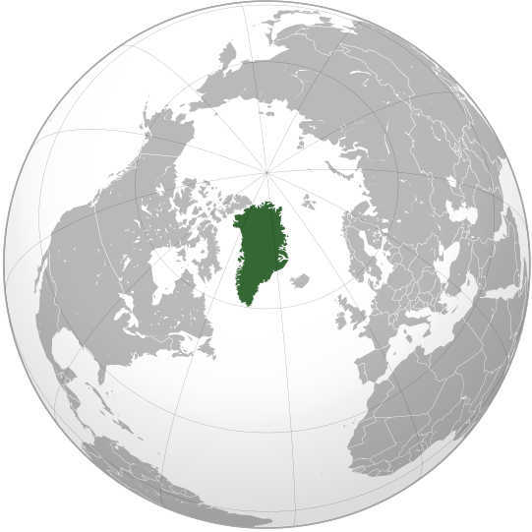
Vlivem globální oteplování dochází v Grónsku k ledotřesení.

Slide 10
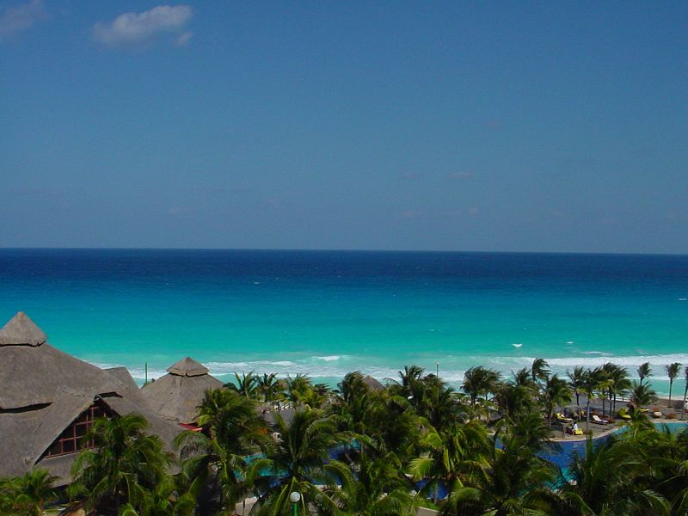
Co způsobuje zvýšená koncentrace oxidu uhličitého v samotných oceánech?
oxid uhličitý se rozpouští v oceánech
ty se stávají kyselejšími hynou korály

Slide 11
Vyhledej v tabulce
savce polárních oblastí, moří a oceánů.
1 | LOS
2 | TUČŇÁK
3 | TULEŇ
4 | VIDLOROH
5 | VELRYBA
6 | VAČICE
7 | DROMEDÁR
8 | MEDVĚD KODIAK

Slide 12
Vyhledej v tabulce
savce polárních oblastí, moří a oceánů.
9 | DELFÍN
10 | HYENA
11 | PLEJTVÁK
12 | HROCH
13 | GEPARD
14 | SOB
15 | VLK POLÁRNÍ
16 | LUMÍK NORSKÝ

Slide 13
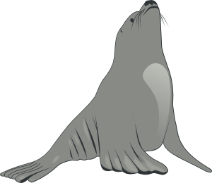
Správné odpovědi.
2 | 3 | 5 | 9 | 11 | 14 | 15 | 16

Slide 14
Dej písmena do správného pořadí
a dostaneš název (rodové i druhové jméno) savce žijícího ve výše
uvedených oblastí.

Slide 15
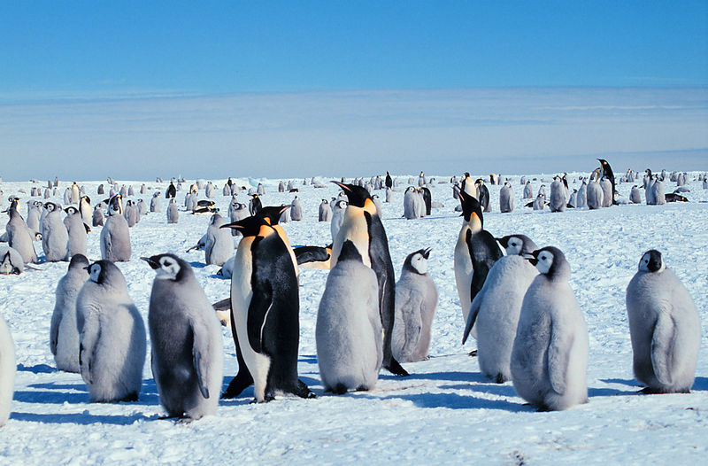
T
U
Č
Ň
Á
K
C
Í
S
A
Ř
S
K
Ý
K Á U Č Ň T S A Ý S Í Ř K C

Slide 16
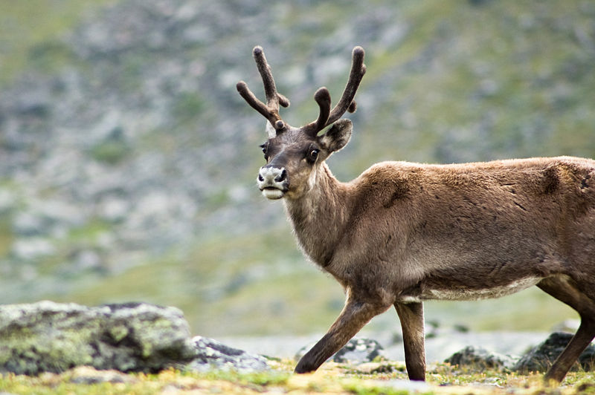
S
O
B
P
O
L
Á
R
N
Í
O B S Á R P Í O N L

Slide 17
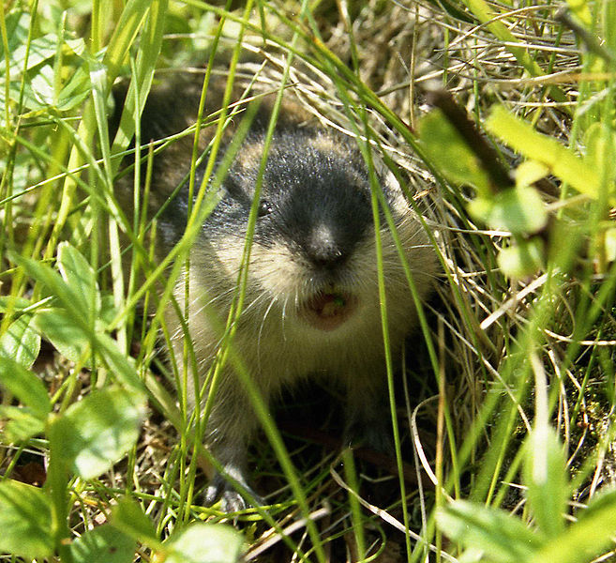
L
U
M
Í
K
N
O
R
S
K
Ý
Í M K L U O S Ý N R K

Slide 18
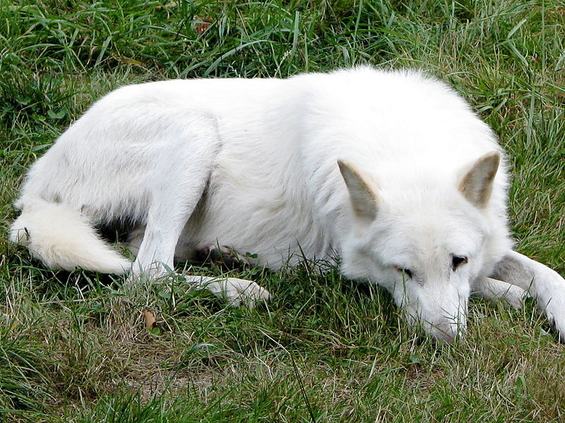
V
L
K
P
O
L
Á
R
N
Í
L V K Á R P Í O N L

Slide 19
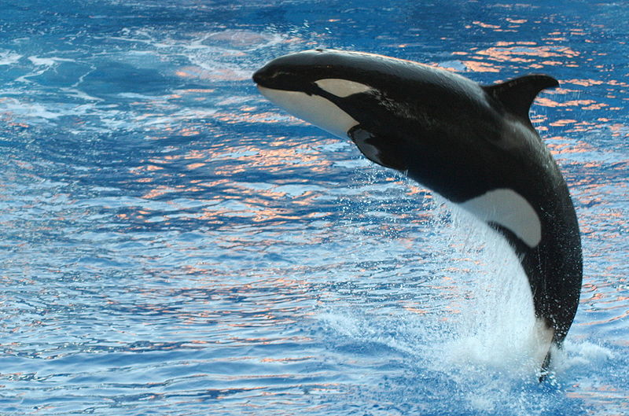
K
O
S
A
T
K
A
D
R
A
V
Á
A T O K K S A Á A V D R

Slide 20
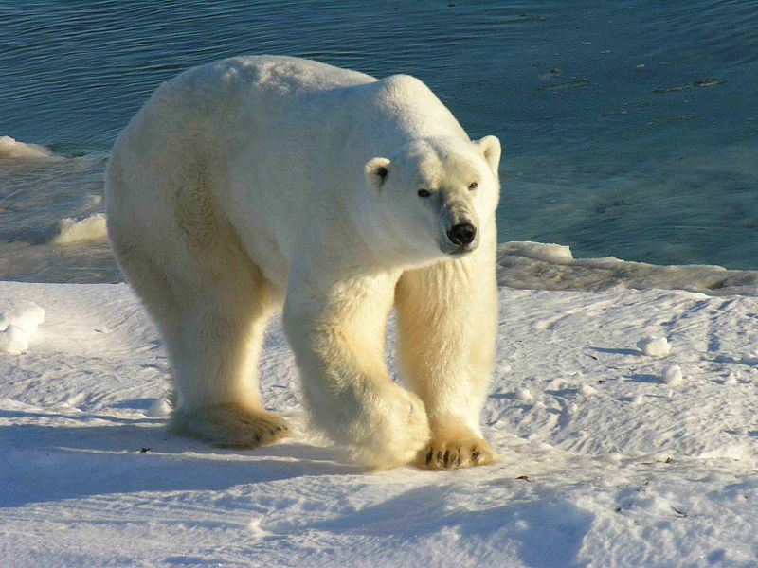
M
E
D
V
Ě
D
L
E
D
N
Í
D D E Ě V M D N L E Í

Slide 21
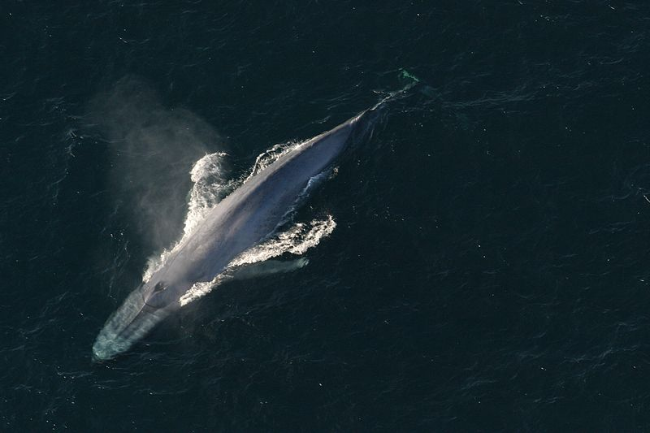
P
L
E
J
T
V
Á
K
O
B
R
O
V
S
K
Ý
K J V E Á T L P O O S V R K B Ý

Slide 22
Odpověz na zadané otázky.
OTÁZKA | ANO | NE
Plejtvák je současnosti největším žijícím živočichem.
Tuleň žije jen na severní polokouli.
Tučňáci se vyskytují na jižní polokouli.
Sob polární patří mezi sudokopytníky.
Velryby se živí výhradně planktonem.
Delfíni se řadí do řádu šelmy.
Medvěd lední se vyskytuje jen na severní polokouli.

Slide 23
Zdroje
New Penguin clip art. Www.clker.com [online]. Tuesday, 13-Nov-07 11:55:48 PST [cit. 2013-09-22]. Dostupné z: http://www.clker.com/cliparts/c/3/6/3/1194983748404948120new_penguin_charles_mcco_01.svg.med.png
Bison clip art. Www.clker.com [online]. Tuesday, 13-Nov-07 11:55:12 PST [cit. 2013-09-22]. Dostupné z: http://www.clker.com/cliparts/c/a/8/a/1194983712377693656bison_leif_lodahl_01.svg.med.png
Valessiobrito Sea Lion clip art. Www.clker.com [online]. Saturday, 08-Dec-07 05:18:32 PST [cit. 2013-09-22]. Dostupné z: http://www.clker.com/cliparts/4/3/6/f/11971199081869205937valessiobrito_Sea_Lion.svg.med.png
Callbubble clip art. Www.clker.com [online]. Sunday, 18-Nov-07 18:44:14 PST [cit. 2013-09-22]. Dostupné z: http://www.clker.com/cliparts/f/2/c/b/11954402531323537841PeterM_Whale.svg.med.png
Christmas Reindeer 2 clip art. Www.clker.com [online]. Sunday, 11-Dec-11 23:24:35 PST [cit. 2013-09-22]. Dostupné z: http://www.clker.com/cliparts/d/q/E/P/k/C/christmas-reindeer-2-md.png
Kaiserpinguine mit Jungen. In: Wikipedia: the free encyclopedia [online]. San Francisco (CA): Wikimedia Foundation, 2001- [cit. 2013-09-22]. Dostupné z: http://upload.wikimedia.org/wikipedia/commons/thumb/2/28/Kaiserpinguine_mit_Jungen.jpg/800px-Kaiserpinguine_mit_Jungen.jpg
Reindeer in Kebnekaise. In: Wikipedia: the free encyclopedia [online]. San Francisco (CA): Wikimedia Foundation, 2001- [cit. 2013-09-22]. Dostupné z: http://upload.wikimedia.org/wikipedia/commons/thumb/d/d9/Reindeer_in_Kebnekaise.jpg/800px-Reindeer_in_Kebnekaise.jpg
Lemming. In: Wikipedia: the free encyclopedia [online]. San Francisco (CA): Wikimedia Foundation, 2001- [cit. 2013-09-22]. Dostupné z: http://upload.wikimedia.org/wikipedia/commons/thumb/5/50/Lemming.jpg/657px-Lemming.jpg
VIslandWolf. In: Wikipedia: the free encyclopedia [online]. San Francisco (CA): Wikimedia Foundation, 2001- [cit. 2013-09-22]. Dostupné z: http://upload.wikimedia.org/wikipedia/commons/thumb/0/04/VIslandWolf.JPG/800px-VIslandWolf.JPG
Orca Orlando Seaworld. In: Wikipedia: the free encyclopedia [online]. San Francisco (CA): Wikimedia Foundation, 2001- [cit. 2013-09-22]. Dostupné z: http://upload.wikimedia.org/wikipedia/commons/thumb/7/72/Orca_Orlando_Seaworld.jpg/800px-Orca_Orlando_Seaworld.jpg
Polarbär 12 2004-11-17. In: Wikipedia: the free encyclopedia [online]. San Francisco (CA): Wikimedia Foundation, 2001- [cit. 2013-09-22]. Dostupné z: http://upload.wikimedia.org/wikipedia/commons/thumb/9/9a/Polarb%C3%A4r_12_2004-11-17.jpg/800px-Polarb%C3%A4r_12_2004-11-17.jpg

Slide 24
Zdroje
Anim1755 - Flickr - NOAA Photo Library. In: Wikipedia: the free encyclopedia [online]. San Francisco (CA): Wikimedia Foundation, 2001- [cit. 2013-09-22]. Dostupné z: http://upload.wikimedia.org/wikipedia/commons/thumb/3/3b/Anim1755_-_Flickr_-_NOAA_Photo_Library.jpg/800px-Anim1755_-_Flickr_-_NOAA_Photo_Library.jpg
Transantarctic mountain hg. In: Wikipedia: the free encyclopedia [online]. San Francisco (CA): Wikimedia Foundation, 2001- [cit. 2013-09-22]. Dostupné z: http://upload.wikimedia.org/wikipedia/commons/thumb/c/c1/Transantarctic_mountain_hg.jpg/800px-Transantarctic_mountain_hg.jpg
Mediterranian Sea 16.61811E 38.99124N. In: Wikipedia: the free encyclopedia [online]. San Francisco (CA): Wikimedia Foundation, 2001- [cit. 2013-09-22]. Dostupné z: http://upload.wikimedia.org/wikipedia/commons/thumb/6/61/Mediterranian_Sea_16.61811E_38.99124N.jpg/800px-Mediterranian_Sea_16.61811E_38.99124N.jpg
Alte prager huette pano. In: Wikipedia: the free encyclopedia [online]. San Francisco (CA): Wikimedia Foundation, 2001- [cit. 2013-10-25]. Dostupné z: http://upload.wikimedia.org/wikipedia/commons/thumb/2/24/Alte_prager_huette_pano.jpg/800px-Alte_prager_huette_pano.jpg
155 - Glacier Perito Moreno - Panorama de la partie nord - Janvier 2010. In: Wikipedia: the free encyclopedia[online]. San Francisco (CA): Wikimedia Foundation, 2001-, 23. 10. 2010, 19:48 [cit. 2013-10-25]. Dostupné z: http://upload.wikimedia.org/wikipedia/commons/thumb/3/3f/155_-_Glacier_Perito_Moreno_-_Panorama_de_la_partie_nord_-_Janvier_2010.jpg/797px-155_-_Glacier_Perito_Moreno_-_Panorama_de_la_partie_nord_-_Janvier_2010.jpg
Greenland East Coast 1. In: Wikipedia: the free encyclopedia [online]. San Francisco (CA): Wikimedia Foundation, 2001- [cit. 2013-10-26]. Dostupné z: http://upload.wikimedia.org/wikipedia/commons/thumb/4/46/Greenland_East_Coast_1.jpg/800px-Greenland_East_Coast_1.jpg
Greenland (orthographic projection).svg. In: Wikipedia: the free encyclopedia [online]. San Francisco (CA): Wikimedia Foundation, 2001-, 6. 6. 2009, 13:51 [cit. 2013-10-26]. Dostupné z: http://upload.wikimedia.org/wikipedia/commons/thumb/5/5d/Greenland_%28orthographic_projection%29.svg/541px-Greenland_%28orthographic_projection%29.svg.png
Cancun 1600. In: Wikipedia: the free encyclopedia [online]. San Francisco (CA): Wikimedia Foundation, 2001-, 27. 2. 2006, 15:30 [cit. 2013-10-26]. Dostupné z: http://upload.wikimedia.org/wikipedia/commons/thumb/c/cc/Cancun_1600.jpg/800px-Cancun_1600.jpg

